Slide 1


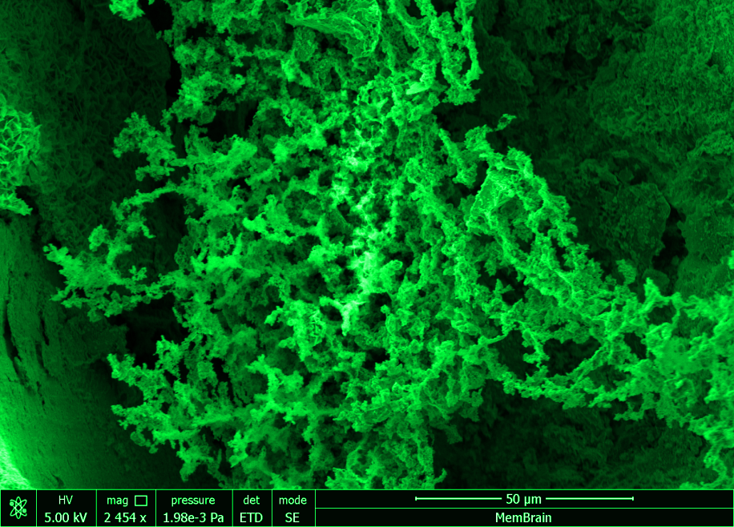

Sanační technologie podporované elektrickým polem
Elektrogeochemie,
progresivní metoda sanace starých ekologických zátěží
Jaroslav HRABAL

Slide 2
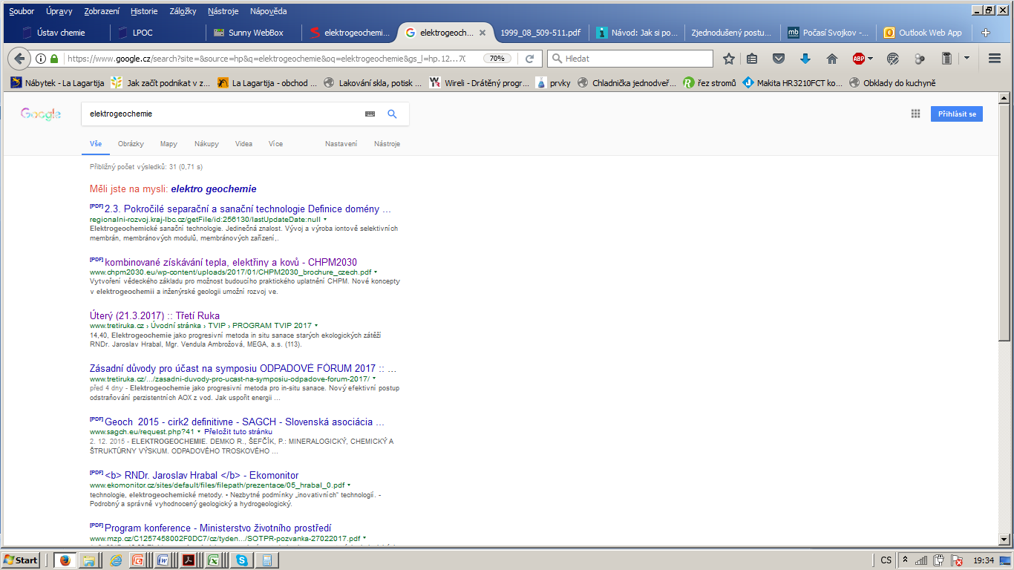
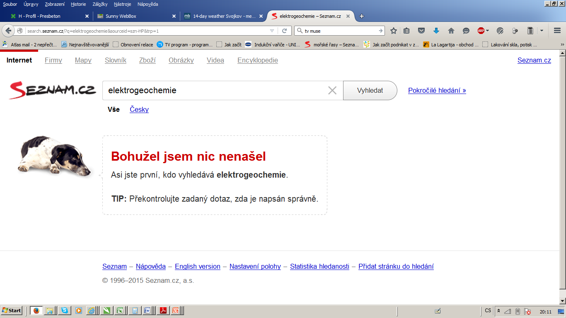

Slide 3
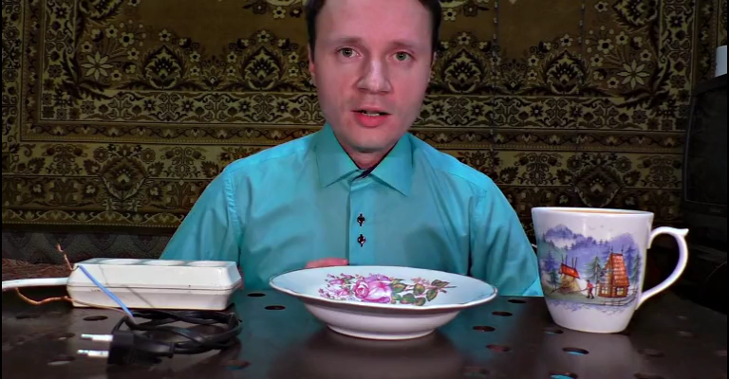
Inovativní možnosti použití elektrického proudu

Slide 4
železo – zázračný prvek voda – kouzelná sloučenina
Feº Fe^{II+} Fe^{III+} Fe ^{IV+} Fe^{V+} Fe^{VI+}
Vlastnost i vody | Působení a význam
vynikající rozpouštědlo | transport živin a odpadů, průběh biogeochemických procesů
vysoká dielektrická konstanta | vysoká rozpustnost iontových sloučenin
vysoké povrchové napětí | kontrolní faktor pro fyziologii; kapky a povrchy
transparentní pro viditelné a krátké UV záření | bezbarvá dovoluje fotosyntézu ve vodném prostředí
největší hustota v kapalném stavu při 4 °C | led plave, izolace od promrznutí, udržení stratifikace
vysoké výparné teplo | určuje režim přenosu vody mezi atmosférou a vodou
vysoké teplo tání | stabilizace teplotního režimu při promrzání
vysoká tepelná kapacita | stabilizace teplotních podmínek

Slide 5
Elektrochemická podpora redukčních procesů
Závislost napětí na proudu
Katoda 2H₂O + 2e⁻ → H₂ + 2OH⁻
Anoda 2H₂O → O₂ + 4H⁺ + 4e⁻
praktické rozkladové napětí
pole optimálních
proudových hustot

Slide 6
Laboratorní experiment

Slide 7
Výsledky měření
NaCl + H₂O → NaOH + HCl

Slide 8
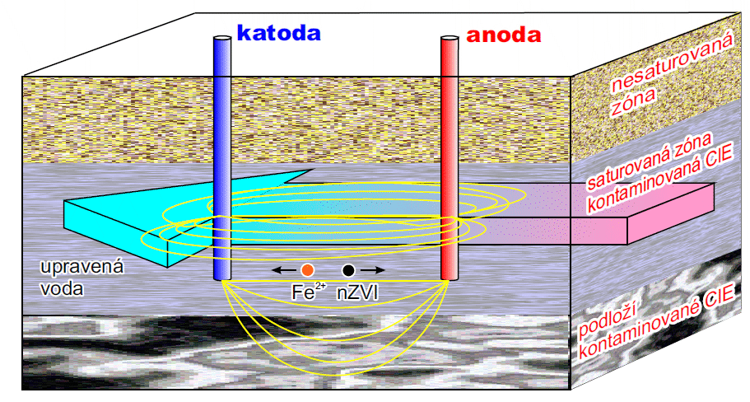
Příklad na reálných systémech

Slide 11
Možnosti nasazení elektrogeochemické podpory sanace
Elektrogeochemické procesy je možno nasadit v podstatě na dva základní typy kontaminantů.
látky, u kterých lze chemickými ději změnit jejich vlastnosti (typicky redukce kovů a jejich vysrážení z podzemní vody)
na látky, které lze v redukčních podmínkách rozložit nebo chemicky upravit (typický příkladem je reduktivní dehalogenace ClE, popřípadě dechlorace jiných ClU)
Stejnosměrné elektrické pole lze využít i k dalším možným aplikacím, kde je možno využít transferu elektronů nebo změnu Eh a pH v horninovém prostředí (např. aktivace PDS)

Slide 12
Chemická podstata procesu reduktivní dechlorace ClE
Chemicky podporovaná reduktivní dechlorace ClE je ve své podstatě substituce atomů chloru protony, přičemž jsou spotřebovávány elektrony podle rovnice:
Cl₂C=CCl₂ + 4H⁺ + 8e⁻ H₂C=CH₂ + 4Cl⁻
Pokud zajistíme v horninovém prostředí vhodné podmínky, tedy nadbytek protonů a elektronů, je možno očekávat nastartování požadovaného děje:
Použití nZVI – elektrony oxidací Fe, protony rozkladem vody.
Mikrobiální rozklad organických substrátů – donor elektronů i vodíku.
Použití stejnosměrného proudu - donor elektronů i vodíku.
proces reduktivní dechlorace ClE lze považovat za chemickou reakci

Slide 13
Geochemická podstata procesu reduktivních změn ve zvodni
Obecná posloupnost chemicky a mikrobiálně asistovaných redukčních reakcí:
O₂ – oxidace nebo oxidační dýchání (uvolňuje H⁺)
NO₃– → NH₄⁺ nebo NO₂– (rozpustné)
Mn⁴⁺ → Mn²⁺ (nerozpustné → rozpustné)
Fe³⁺ → Fe²⁺ (nerozpustné → rozpustné)
SO₄^{2–} → H₂S (obě rozpustné formy)
CO₂ → CH₄ (rozpustné)
Aplikace reagentu neznamená jen pokus o eliminaci kontaminace, ale zásah do celého geochemického systému horninového prostředí.
Dávkování nelze vztahovat ke koncentraci kontaminantu

Slide 14
Vliv elektrického pole
na průběh redukčních procesů
  zlepšení migračních schopností nanočástic Fe
    omezení agregace částic
    pohyb částic v elektrickém poli
snížení potřebné dávky nanočástic Fe
  dle laboratorních experimentů až na 20%
  ověřeno minimálně 50%
prodloužení reakční doby nanočástic Fe
  dle laboratorních experimentů až 10x

Slide 15
Vsádkové laboratorní experimenty
+
-
-
+

Slide 16
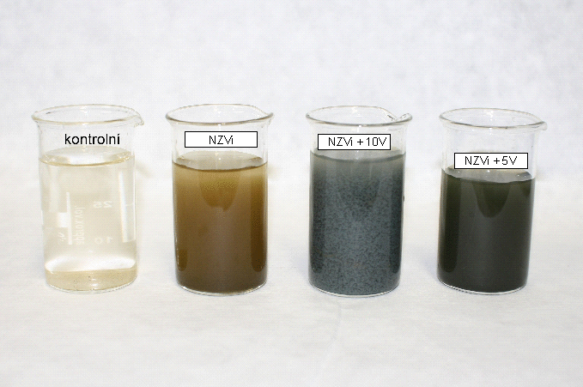
Prodloužení reakční doby nZVI

Slide 17
Snížení aplikačních dávek nZVI

Slide 18
Příklad nasazení na lokalitě

Slide 19
Závěr
Elektrogeochemické procesy se jeví jako perspektivní metoda sanace, kterou lze:
nasadit i na lokalitách se složitými geologickými podmínkami, kde hydraulický zásah je neefektivní nebo nespolehlivý
zkrátit dobu nutnou pro průběh reduktivní dechlorace
významně snížit dávku nZVI a to až na 1/3 běžně používaných dávek
prodloužit dobu aktivního působení nZVI v kolektoru
provozně významné je urychlení transportu částic v elektrickém poli a zajištění homogenní distribuce nZVI v požadovaném prostoru potlačením agregace částic
vhodným uspořádáním elektrod lze urychlit migraci nebo naopak stabilizovat částice v předem zvoleném místě.
podpora bioty schopné degradace ClE (především síran redukujících bakterií)
efektivní aplikaci méně reaktivních látek (mikroželezo, makroželezo, Fe²⁺),
jedná se však o poměrně sofistikovaný systém, kde úspěšná realizace předpokládá dokonalé zvládnutí managementu sanace a jeho optimalizaci na konkrétní podmínky lokality, které se navíc dynamicky mění při zapojení elektrického pole i aplikaci pomocných reagentů.
Geochemické modelování

Slide 20
